Slide 1
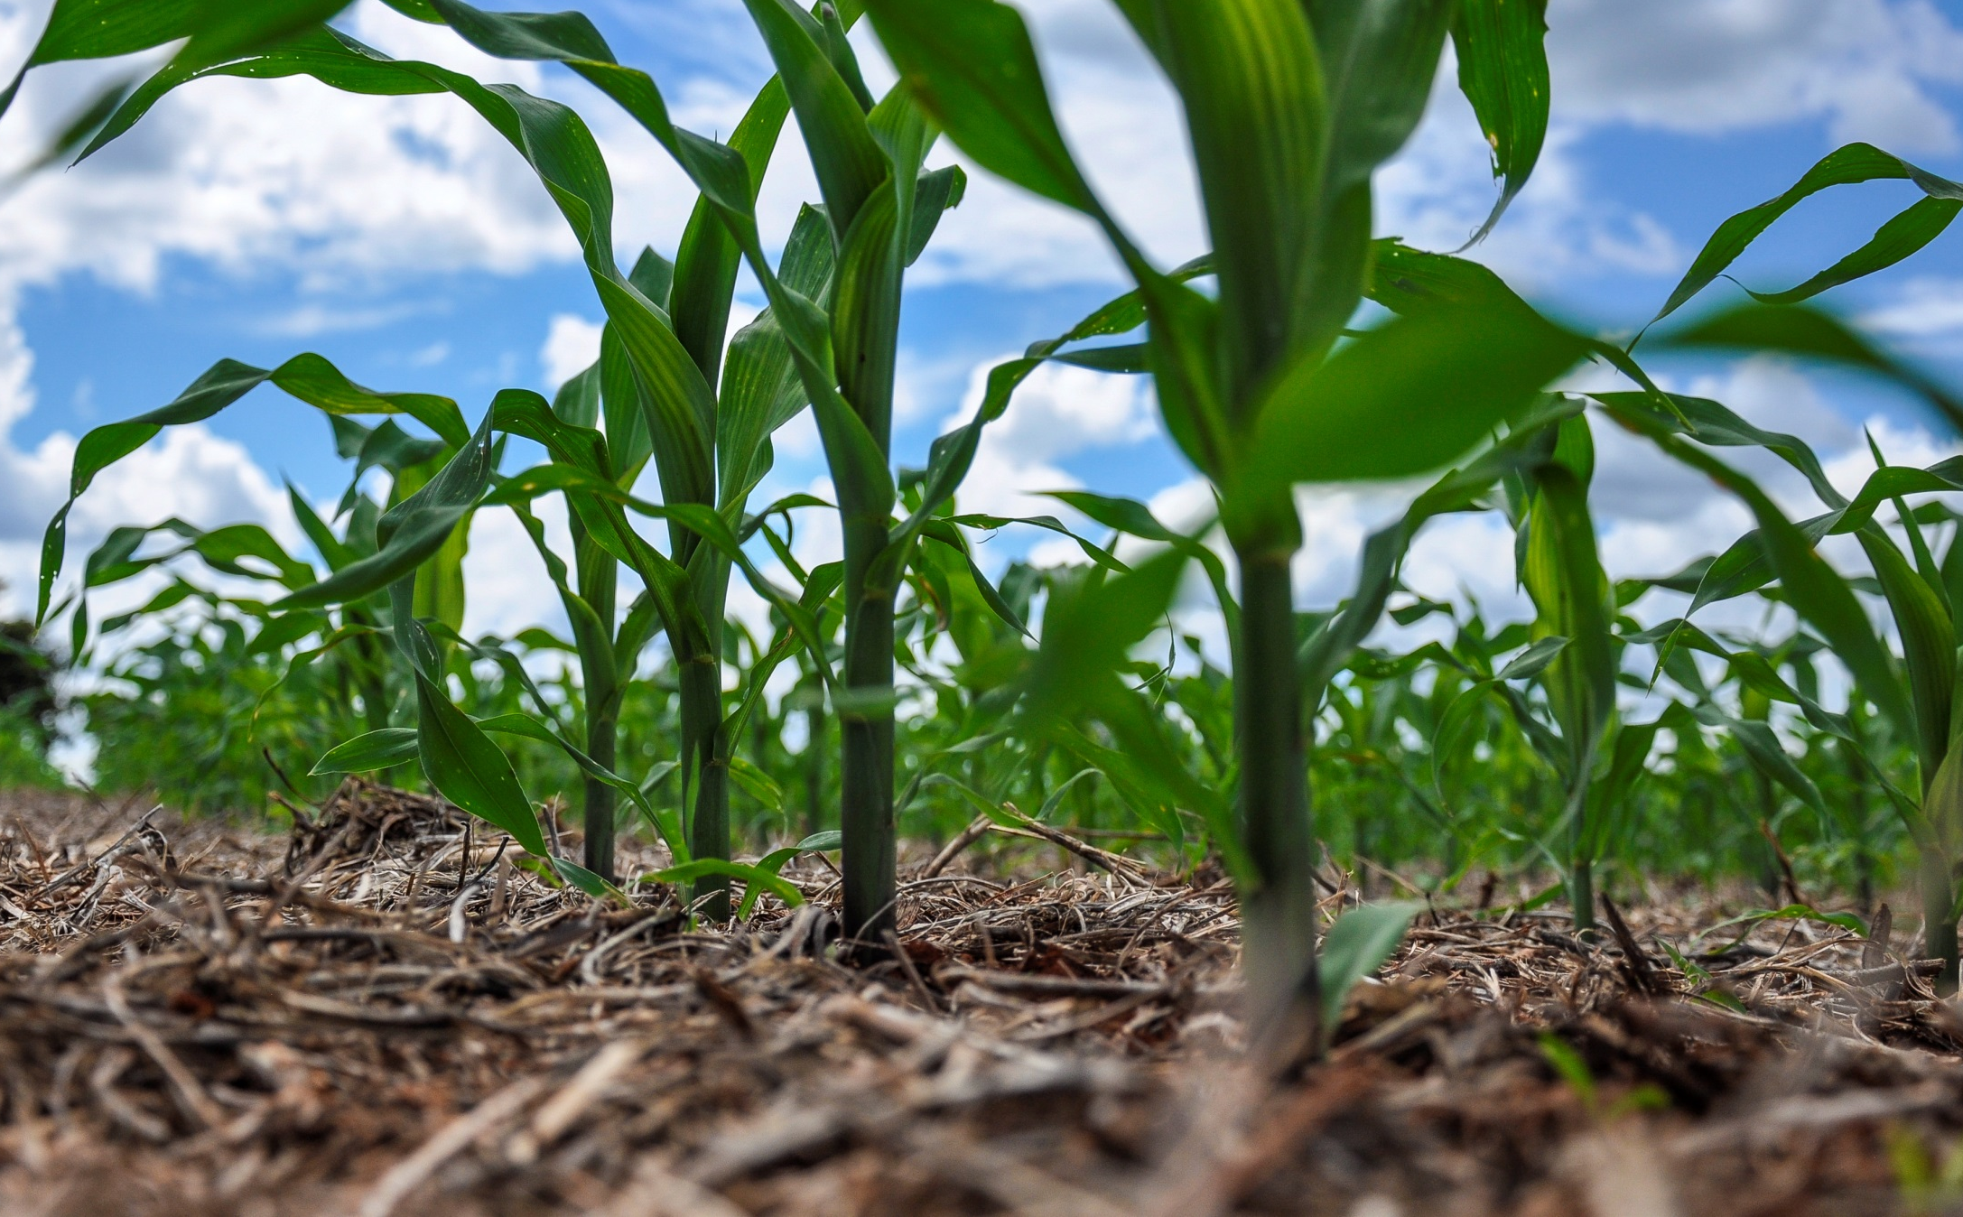
A Embrapa, o Desenvolvimento Agrícola do Cerrado e as terras da BR 020
Audiência Pública Senado
15/05/2014

Slide 2
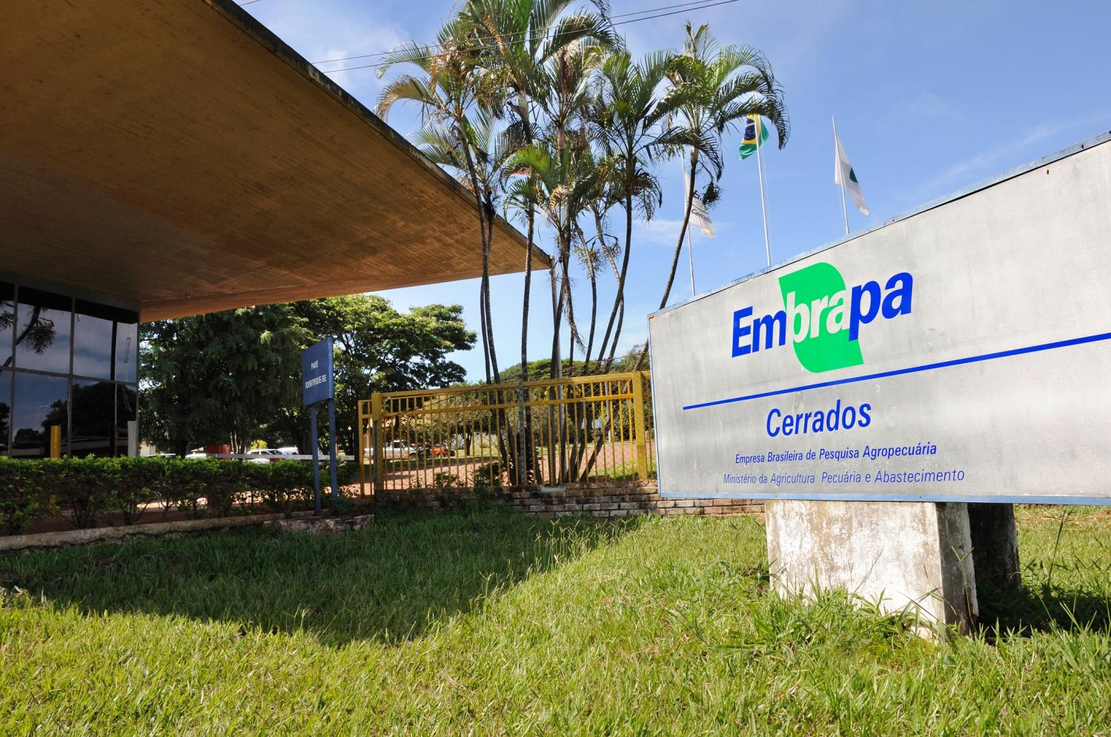

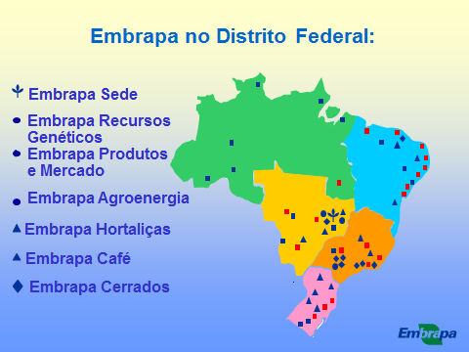
Embrapa Cerrados
Notes:
2

Slide 3
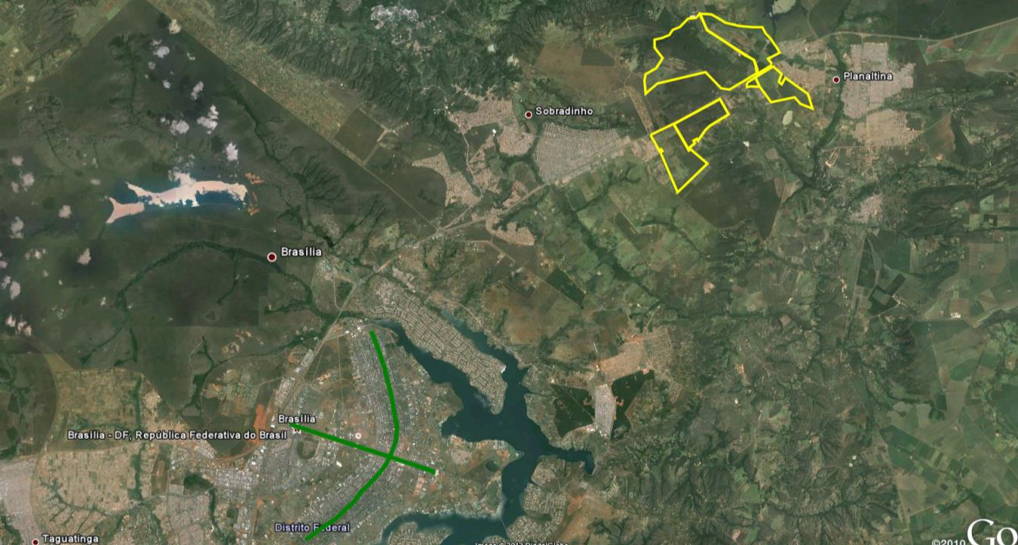
Embrapa Cerrados: Centro Ecorregional
Planaltina
Sobradinho
40 km
Plano Piloto
Notes:
3

Slide 4
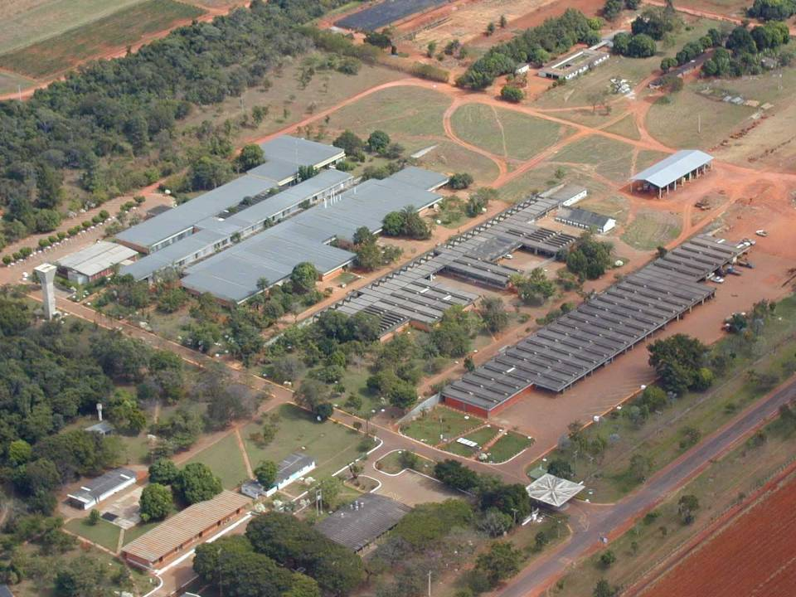
Chefia, Biblioteca
Salas,
Labs
SRH, SOF,
Transportes
2.130 ha : 35% áreas de reserva
1.354 ha campo experimental
60.000 m² de área construída
Notes:
4

Slide 5














































































































































































































Embrapa Cerrados:
Pesquisadores: 94
  MSc: 20
  PhD: 74
Analistas: 78
  BSc: 53
  MSc: 23
  PhD: 2
Suporte: 258
Total: 430 empregados

Slide 6
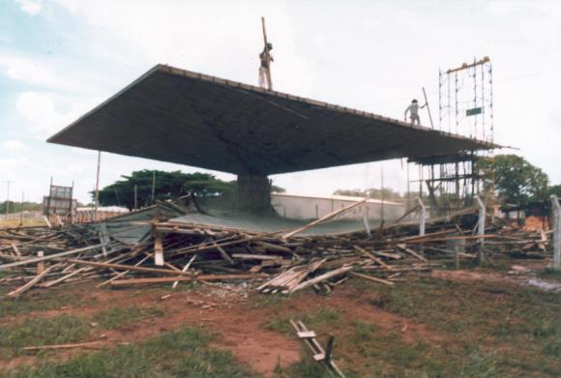
Embrapa Cerrados: Criada em 1975
Notes:
6

Slide 7
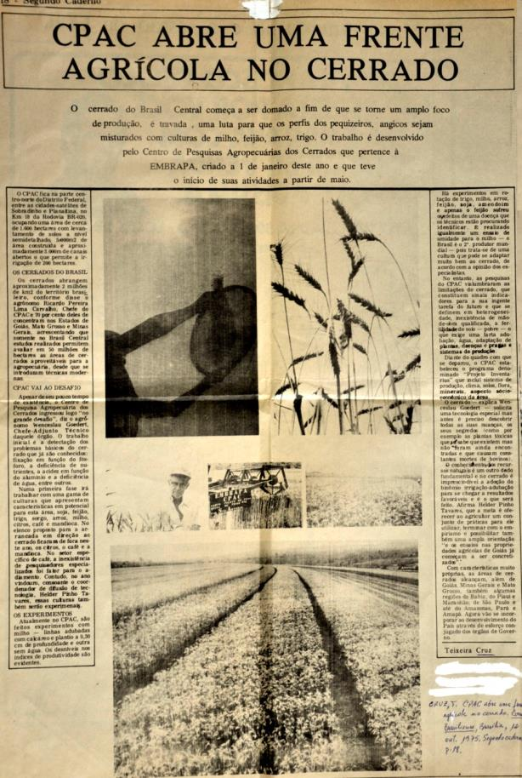
Embrapa Cerrados: Criada em 1975
CPAC = Centro de Pesquisa
Agropecuária dos Cerrados
Correio Braziliense, 12/10/1975
Notes:
7

Slide 8
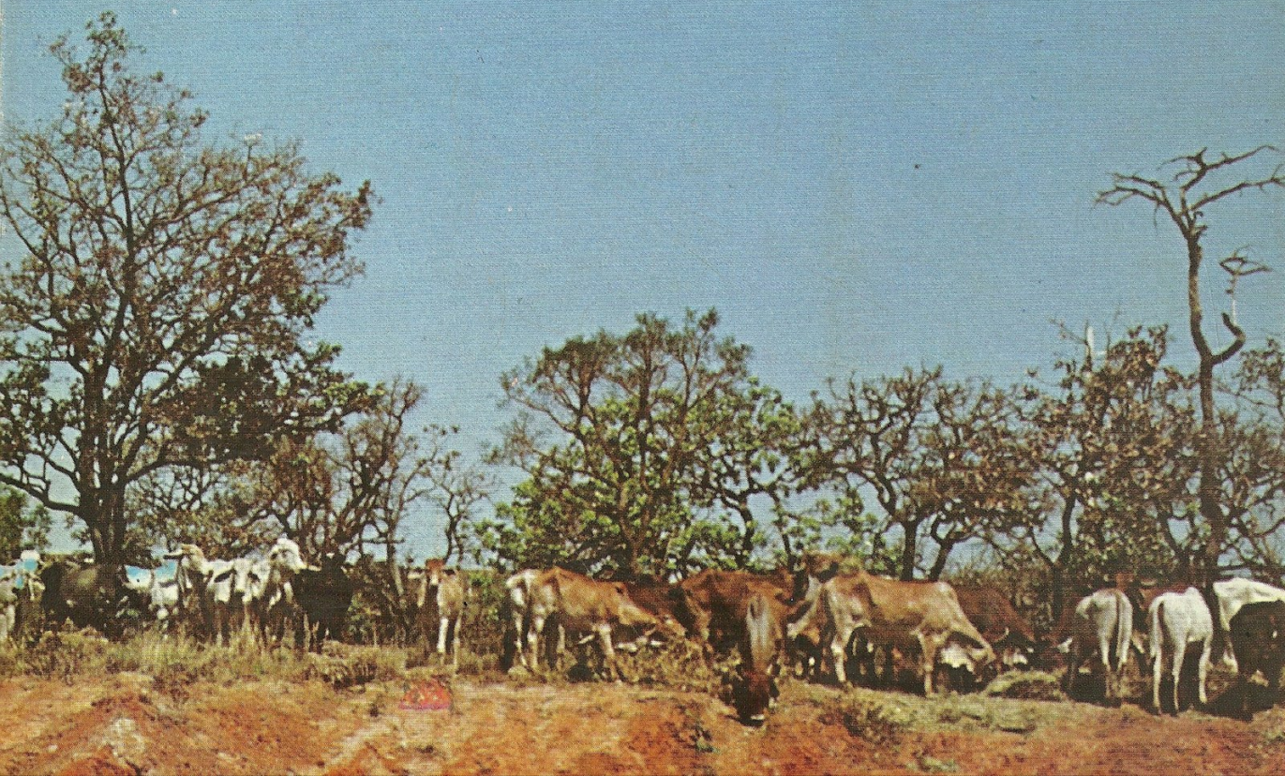
Um pouco de história: Anos 70…
Uso dominante da terra no Cerrado: pastagens nativas
As terras do cerrado eram consideradas: “impróprias para agricultura”
Notes:
8

Slide 9
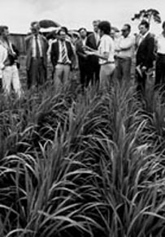
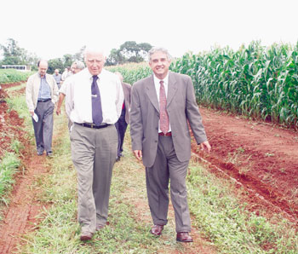
Um pouco de história…
“Ninguém nunca iria imaginar que esses solos um dia seriam produtivos!!”
(Norman Borlaug, Nobel da Paz)
Notes:
9

Slide 10
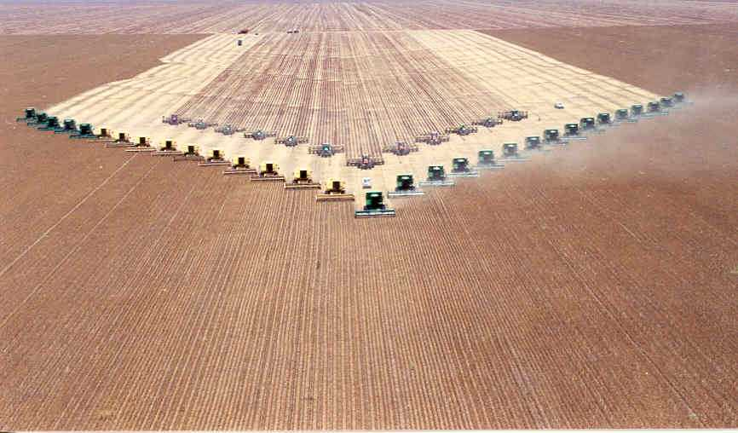
Hoje (39 anos depois...):
A Região do Cerrado:
- Importante fonte de alimentos
- A maior fronteira agrícola do mundo
Sorriso / MT

Slide 11
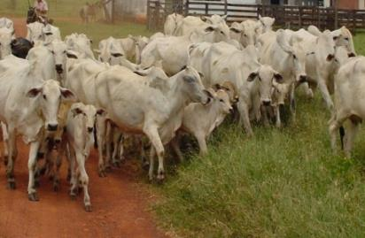
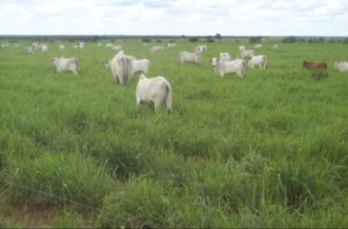
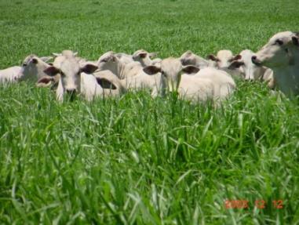
Bovinos, pastagens: Brasil x Cerrado
Brasil:
- 191 milhões bovinos
- 101 milhões ha pastagens cultivadas
- Maior exportador mundial de carne vermelha
Cerrado:
- 69 milhões bovinos
- 54 milhões ha pastagens cultivadas
- 36% da produção nacional de carne
Fonte: IBGE, 2009

Slide 12
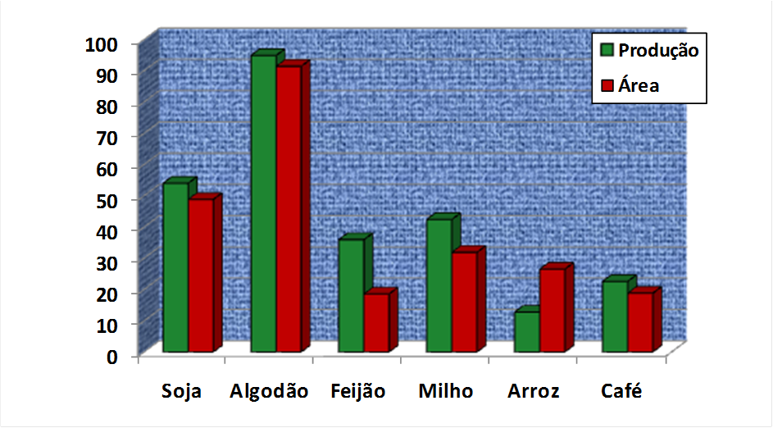
Contribuição do cerrado à produção agrícola brasileira
95 %
60 %
È a única grande agricultura tropical do mundo!!
45 %
40 %
10 %
15 %
Fonte : IBGE, 2009
Notes:
12

Slide 13



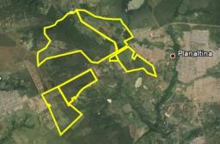

Região do Cerrado
RR
AP
AM
MA
CE
PA
RN
PI
PB
PE
AC
RO
SE
AL
MT
TO
BA
GO
Planaltina
DF
MS
MG
ES
SP
RJ
Cerrado
PR
Área: 207 milhões ha
SC
RS

Slide 14
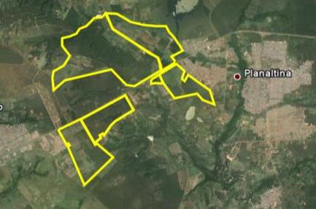
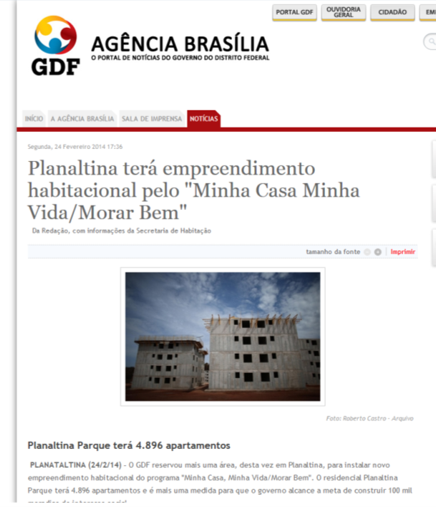
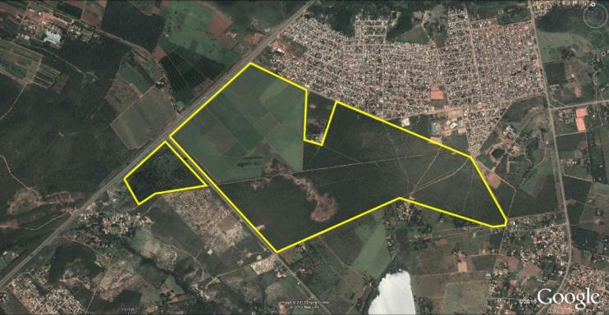
FUTURO DA EMBRAPA CERRADOS
PERDA
Área de 300 ha = 20% do campo experimental
Notes:
14

Slide 15
O que pesou na escolha da área onde a Embrapa Cerrados está localizada?
Planaltina
Sobradinho
40 km
Plano Piloto
Notes:
15

Slide 16
RR
AP
- Clima
- Relevo
- Solos
- Vegetação
0s 2.100 ha da Embrapa Cerrados são representativos dos 207 milhões de ha do bioma cerrado!!
AM
MA
CE
PA
RN
PI
PB
PE
AC
RO
SE
AL
MT
TO
BA
GO
Planaltina
DF
MS
MG
ES
SP
RJ
Cerrado
PR
Cerrado: 207 milhões ha
SC
RS

Slide 17
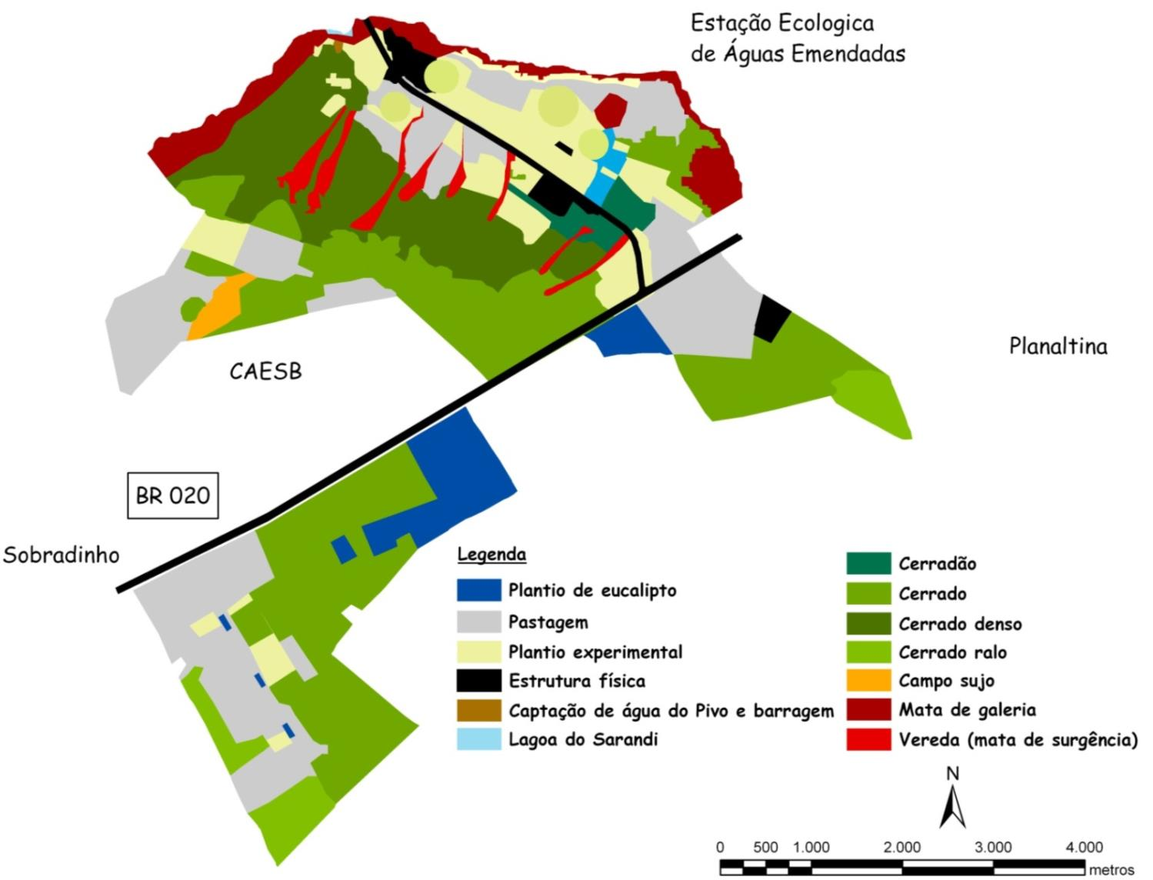
Embrapa Cerrados: mapa da vegetação
Nossa área é representativa de todas as fitofisionomias
do bioma Cerrado.

Slide 18
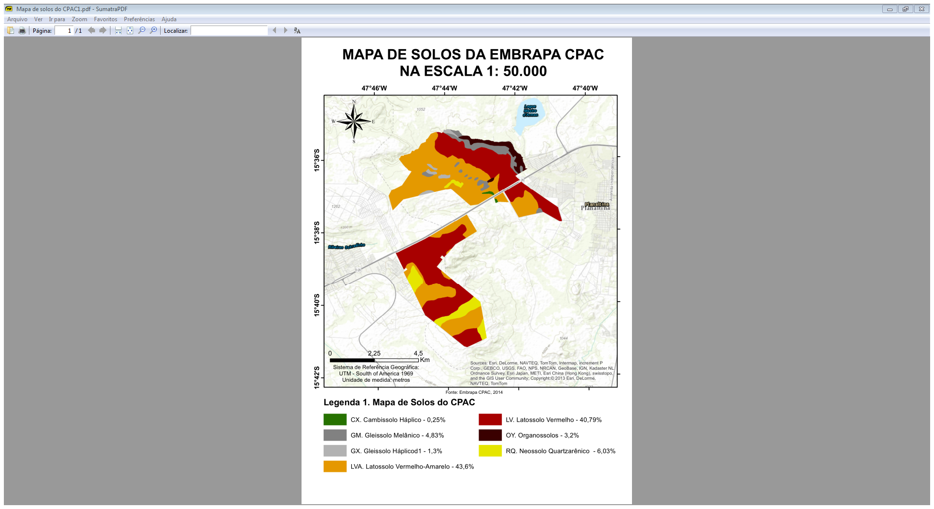
Embrapa Cerrados: Mapa de solos
Nossa área é representativa de todas as condições edáficas do bioma Cerrado.

Slide 19
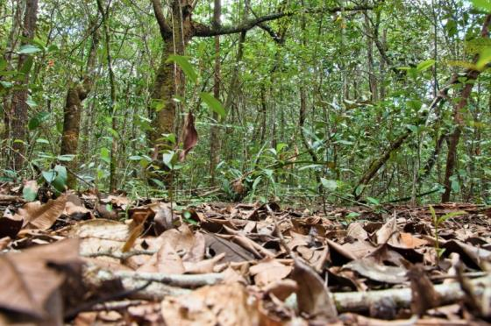
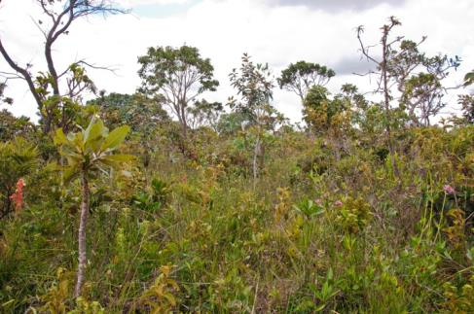
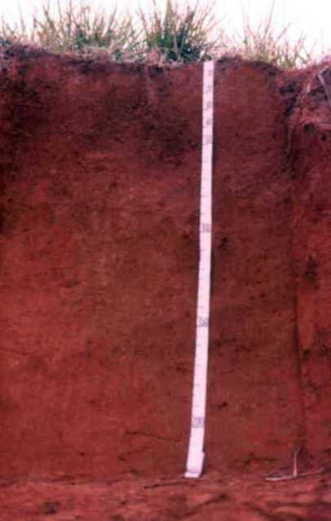
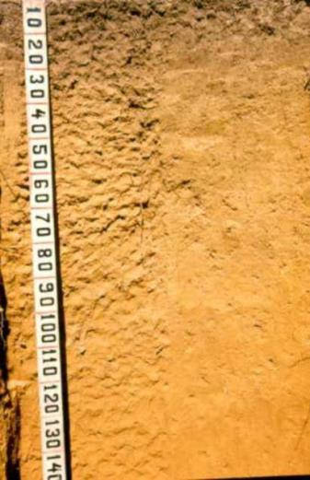
Porquê isso é importante?

Slide 20

As terras da Embrapa na BR 020
Sede
BR 020
90 ha
Área total: 300 ha

Slide 21
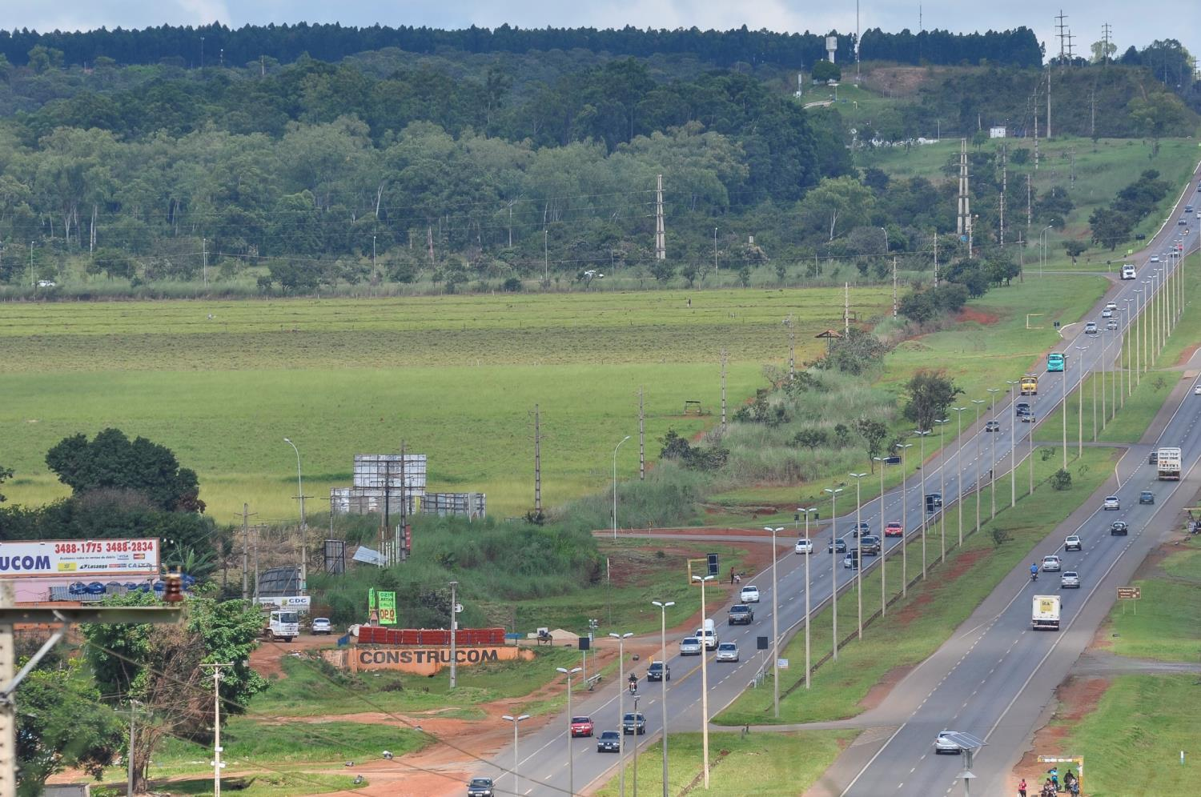
As terras da Embrapa na BR 020

Slide 22
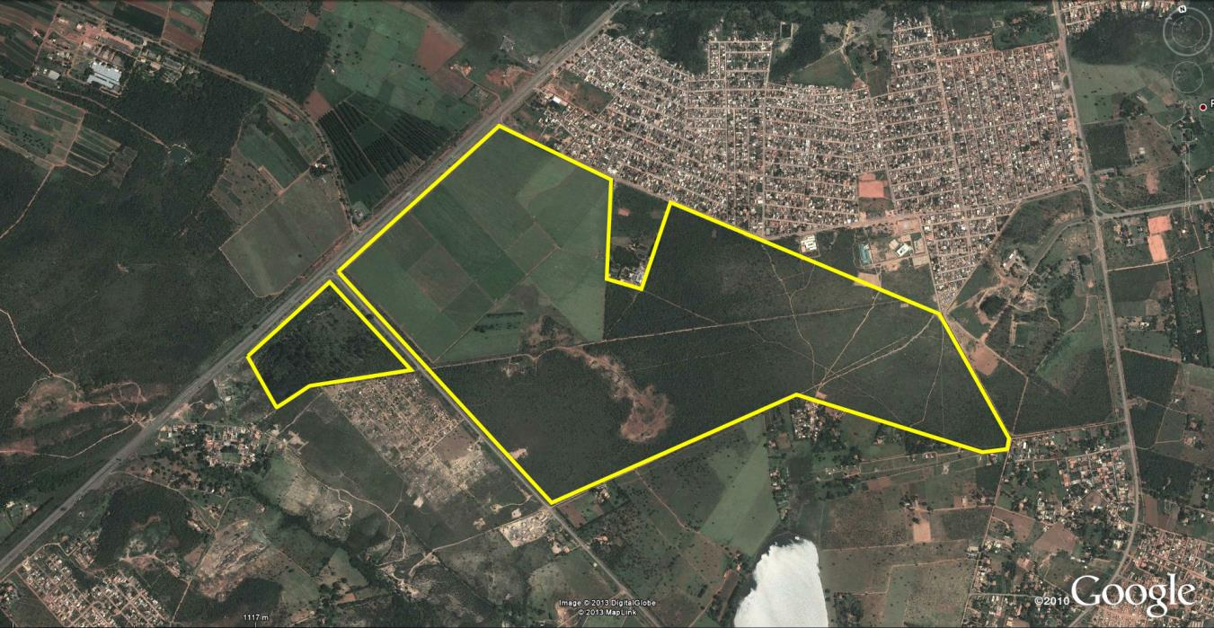
Período de 1980 a 1995: “Experimento Central”
90 ha

Slide 23
Período de 1980 a 1995: “Experimento Central”
O que era:
- Grande experimento onde se avaliava e validava, em larga escala, de forma integrada, sob sistemas de produção, todas as tecnologias desenvolvidas nos experimentos menores .
- Daqui saíram as tecnologias que possibilitaram a inserção dos cerrados ao processo produtivo.

Slide 24
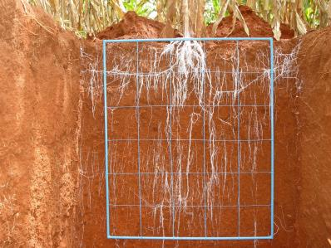
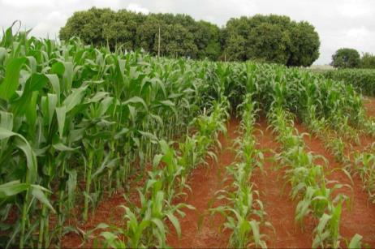
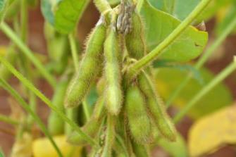
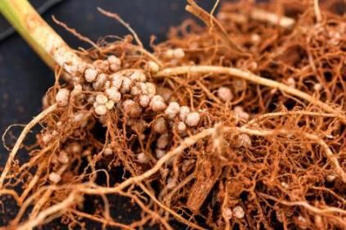
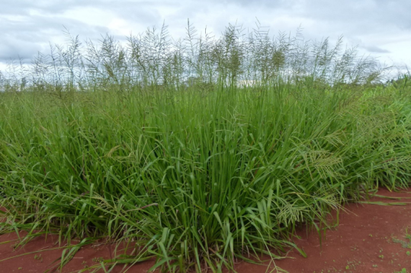
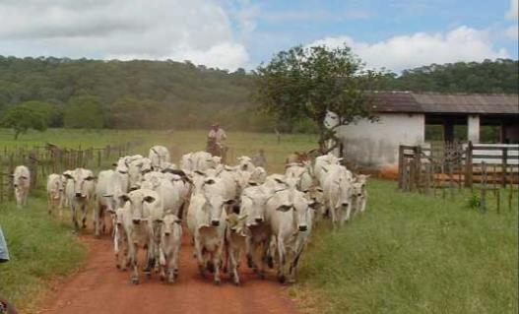
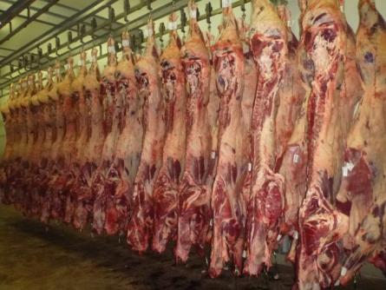
Tecnologias que possibilitaram a inserção do Cerrado ao processo produtivo: exemplos

Slide 25

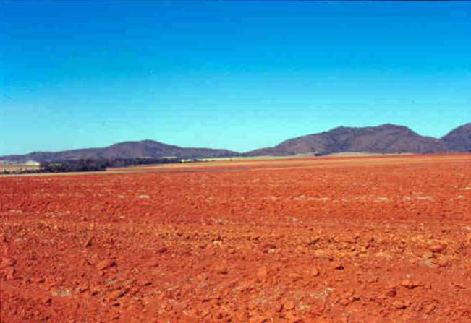
Solos: Em se plantando tudo dá?
- Baixa fertilidade: P, Ca, K, Mg, Zn ....
- Ácidos ( baixo pH)
- Altos teores de Al (tóxico para as plantas)
-

Slide 26
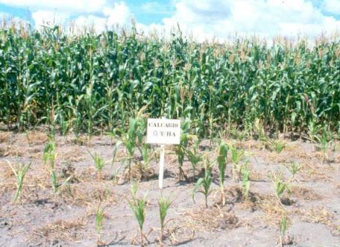
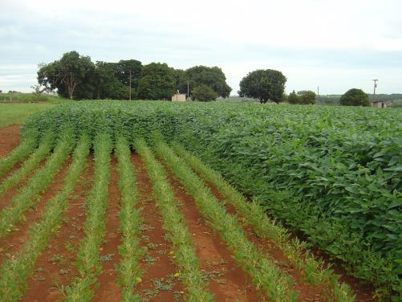
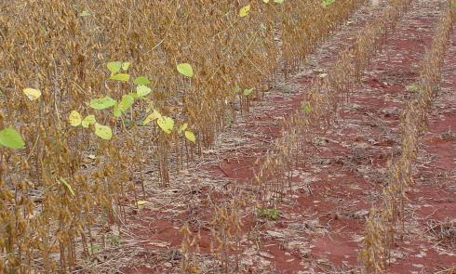
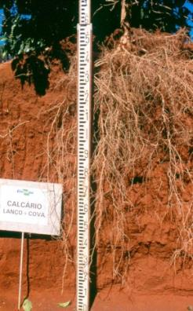
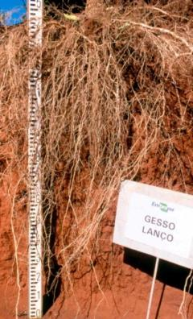
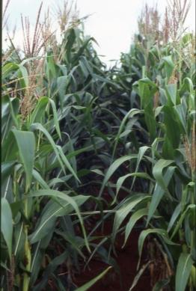
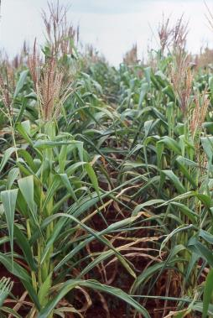
Construção do Solo: calagem e adubação
Com calcário
+P
Sem calcário
-P
COM GESSO
Sem gesso
+P
-P
COM GESSO

Slide 27
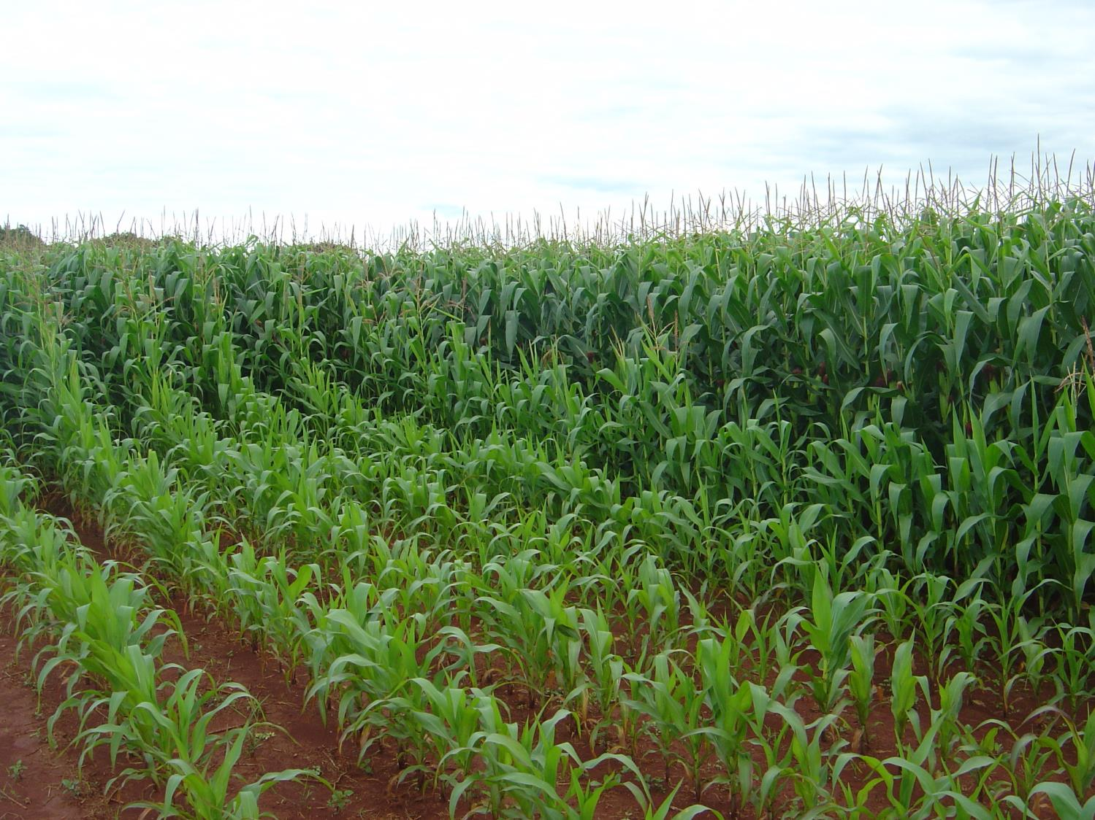
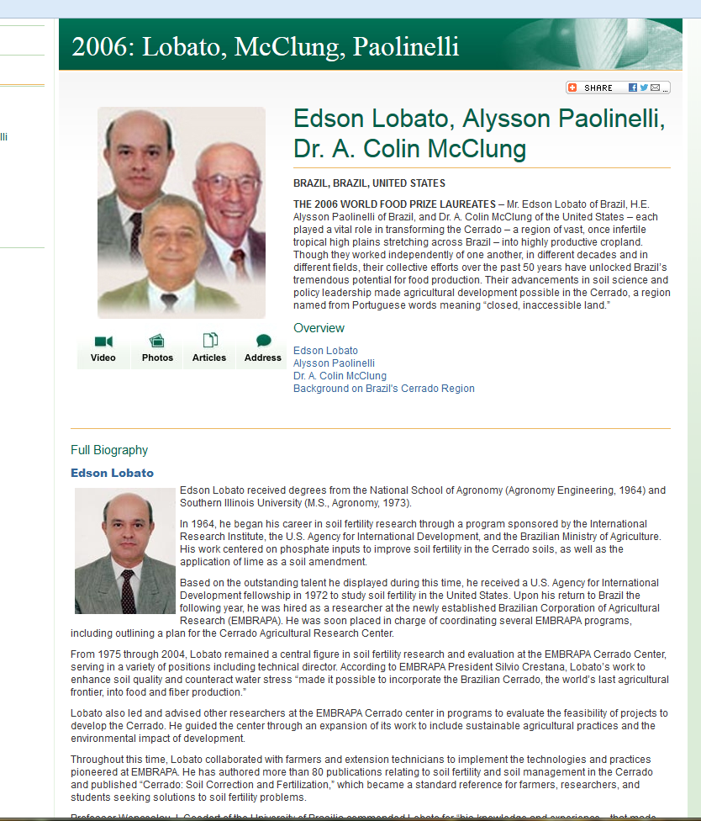

Manejo da fertilidade do solo

Slide 28
Uso do gesso na agricultura: culturas anuais
Gesso (kg/ha) = 50 x teor de argila (%)

Slide 29
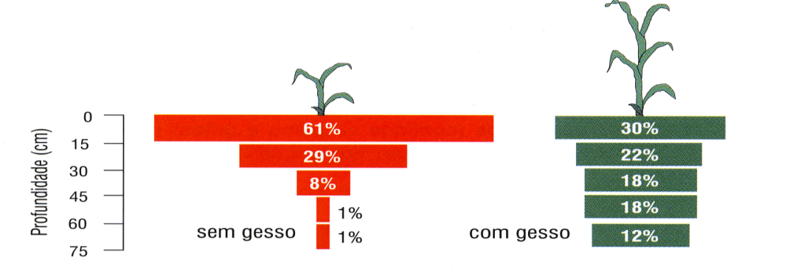


Resposta das plantas ao gesso
Reduz acidez em profundidade, melhorando a distribuição de raízes e o uso de agua
Sem gesso
Com gesso
Notes:
29

Slide 30
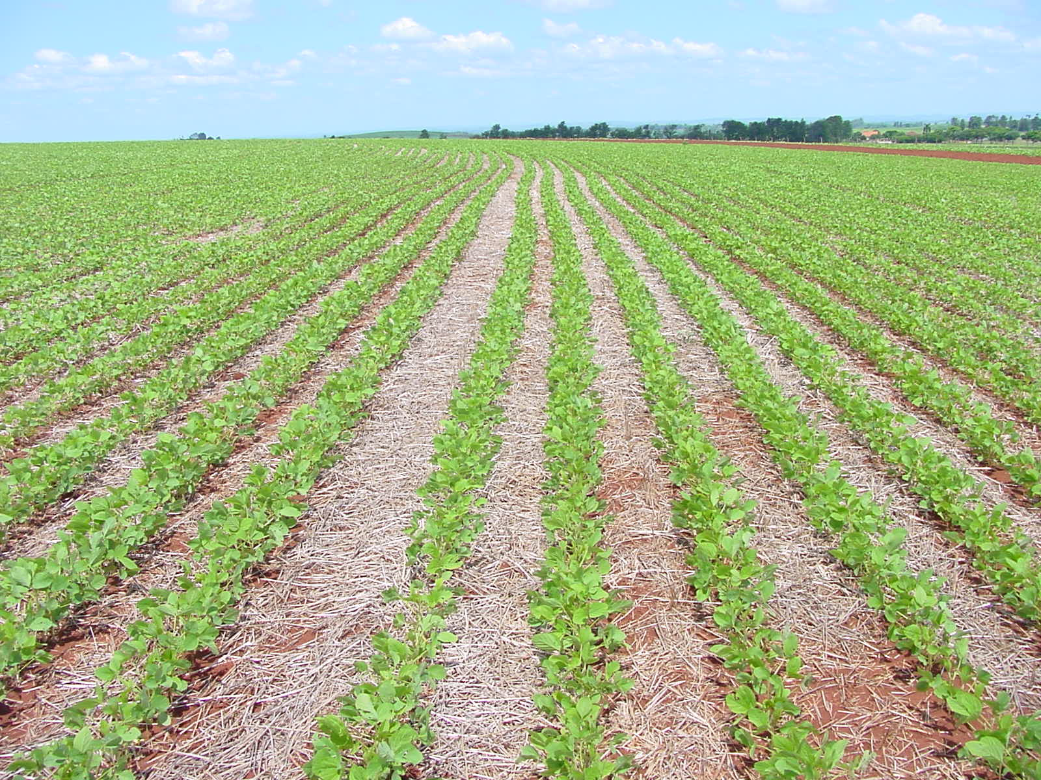

Manejos de Cultivos anuais: soja, trigo, feijão, milho

Slide 31

Tropicalização da Soja

Slide 32

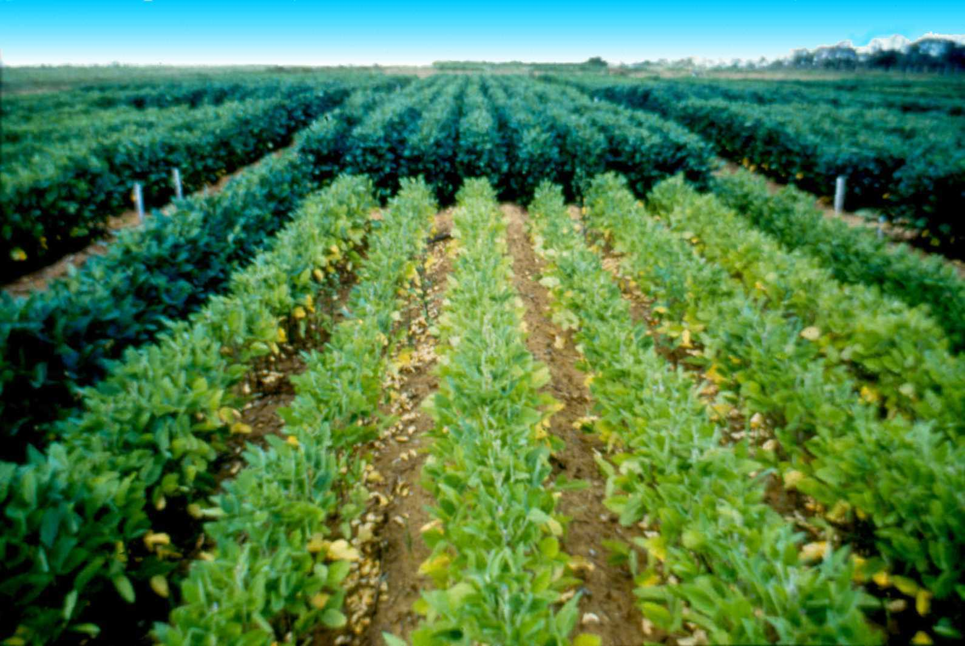
Inoculação da Soja com bactérias
fixadoras de Nitrogênio
Com bactéria
Economia de US $ 11 bilhões
por não utilizar adubos N: poupa insumo
Embrapa Cerrados selecionou as 4 estirpes da bactéria
Sem bactéria

Slide 33
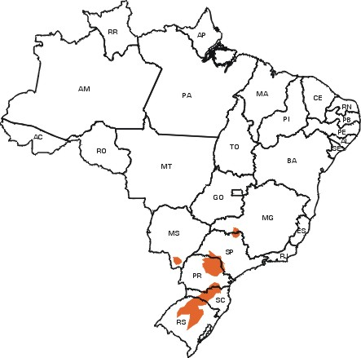
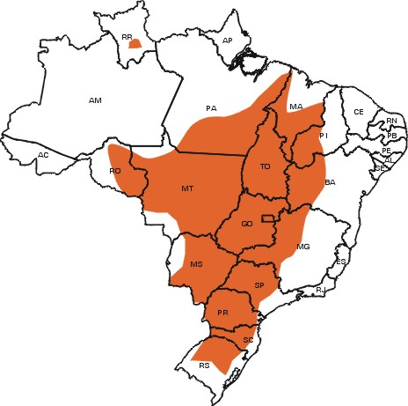
Soja no Brasil
1968
Área Produtividade
(1000 ha) (kg/ha)
906 1.166
27.000 2.941
2013
Melhoramento, fertilidade de solo, FBN, manejo de pragas e doenças
2013: Saldo da balança comercial complexo
soja : US$ 29 bilhões

Slide 34
Período de 1990 a 1995:
Expts pioneiros no Cerrado com irrigação sob pivô central
Expts irrigados na epóca seca: feijão e trigo

Slide 35
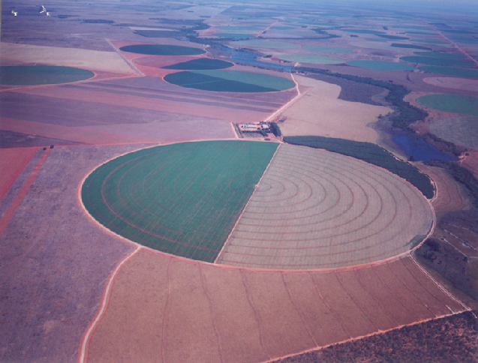
Reduz riscos climáticos,
Regulação de preços entressafra

Slide 36

1990
- Seleção de cultivares de soja, trigo e feijão para cultivos irrigados
- Fertirrigação
- Coeficientes técnicos: definição da melhor lâmina d'água

Slide 37




Recursos Hídricos e Agricultura Irrigada
    Área potencial = 10 milhões ha
    Área atual = 1 milhão de ha
Notes:
7- Fortalecer as pesquisas de suporte a sistemas mais sustentáveis de produção com ênfase em:
Recurso Hídricos e Agricultura irrigada:
Área potencial = 10 milhões ha
Área atual = 1 milhão de ha

Slide 38


Trigo Tropical
Trigo Cv. BRS 264 produtividade 7,7 t/hectare em condições de fazenda

Slide 39

As terras da Embrapa na BR: 1995 até hoje

Slide 40




O tempo passou e Brasília mudou...

Slide 41


Vizinhança da Embrapa Cerrados:1985
Terras da BR 020

Slide 42

Vizinhança da Embrapa Cerrados:1995
Terras da BR 020

Slide 43

As terras da BR 1995 até hoje:
Experimentação com manejo de pastagens

Slide 44

Por que manejo de pastagens?

Slide 45
Anos 70…
Pastagens nativas
Não haviam pastagens cultivadas...
Notes:
45

Slide 46



Hoje:
58 milhões ha pastagens cultivadas

Slide 47

Pastagens degradadas
Um dos grandes passivos ambientais hoje no Brasil
60%
35 milhões de hectares de pastagens degradadas ou em algum estágio de degradação, apenas no Cerrado

Slide 48


Programa Agricult. Baixa emissão de Carbono
Compromisso voluntário do Brasil na COP 15, em 2009.

Slide 49


Programa ABC
Recuperação de 15 milhões de hectares de
pastagens degradadas com reduções de 104 milhões de ton CO₂

Slide 50
Recuperar pastagens aumentando a taxa de lotação
animal é melhor forma de aumentar a fronteira agrícola
sem derrubar uma única árvore!!!
(35 milhões de hectares de pastagens degradadas)

Slide 51

Manejo de pastagens
- Genética de gramíneas forrageiras sob pastejo
- Genética animal
Essa combinação está propiciando ao bioma Cerrado
ganhos inimagináveis há 30 anos atrás.
Seca no Cerrado: comum: animal perde 100g/dia
Terras da BR: GANHO de 180g/dia

Slide 52

Animais da raça BRGN:
Base do programa de Melhoramento Animal da Embrapa- Brasil Genética Nelore

Slide 53

BRGN: Brasil Genética Nelore
- Animais rústicos, adaptados ás condições do Cerrado (seca)
- Elevado desempenho zootécnico
- Velocidade de crescimento: abate com menos de 3 anos
- Seleção para maciez de carne
Contribuição da genética:
Aumenta o ganho médio de 10-18% (sob as mesmas condições ambientais)

Slide 54

Genética animal + Genética de plantas
Hoje taxa de lotação:
no Brasil: = 0,8 ua/ha
nas terras da BR : estação seca = 1,5 -1,8 ua/ha
estação chuvosa = 4 ua/ha
UA= Unidade animal= 450 kg/ha

Slide 55

Impactos do aumento das taxas de lotação
nos pastos recuperados
Isso é único no mundo:
Podemos dobrar a área cultivada sem desmatar!!
Área cultivada hoje no Cerrado: 27 milhões ha

Slide 56

Genética de forrageiras sob pastejo
- Ganho de peso
- Longevidade na seca
- Diversificação das pastagens dentro da propriedade agrícola: várias espécies juntas tornam o sistema menos vulnerável

Slide 57

Genética de forrageiras: diversificação do uso

Slide 58



Moderna agricultura sec XXI Cerrado usa capim !
O/N
F/M
J/J
S/O
Capim Piatã: mais indicado
cresc. Inicial lento
3000 - 4000 kg/ha
3000 - 5000 kg/ha
1ª safra
2ª safra
“Colheita de gado” ou cobertura na epoca seca
Safras/tempo
Fonte: L. Vilela
Notes:
58

Slide 59
Moderna agricultura sec XXI Cerrado usa capim !
O/N
F/M
J/J
S/O
Uso das braquiarias:
Outra revolução tecnológica na agricultura tropical !!
1ª safra
2ª safra
“Colheita de gado” ou cobertura na epoca seca
Safras/tempo
Fonte: L. Vilela
Notes:
59

Slide 60


Grupo Horita
Oeste BA
2011/2012 - 2 mil ha
2012/2013 - 10 mil ha
Brachiaria
ruziziensis
Aumenta:
- Mat orgânica do solo
- Ciclagem de nutrientes
- Atividade biológica
Solo biologicamente
ativo e produtivo
Fotos: Lourival Vilela

Slide 61

Os sistemas agrícolas são complexos e dinâmicos
Fase Inicial de implantação: 0-5 anos
Fase de transição: 5-10 anos
Fase de consolidação: 10-20 anos
Fase de manutenção: > 20 anos: as terras da BR estão nessa fase
- O desafio hoje é produzir com sustentabilidade
- Para estudar a sustentabilidade em sistemas agrícolas são necessárias décadas de experimentação!!

Slide 62

1- Desempenho de forrageiras
O que será perdido?

Slide 63
35 anos de pesquisas numa área:
1- Desempenho de forrageiras
- que gerou, gera e precisa continuar gerando dados que vão impactar a agropecuária brasileira
- com histórico conhecido e documentado: mudar para outra área é começar do zero.
- que é ao mesmo tempo: representativa do bioma Cerrado e ÚNICA dentro da Embrapa Cerrados (não temos onde fazer essas pesquisas em larga escala, de forma extensiva)
- que é patrimônio valioso para os trabalhos de pesquisa relativos ás mudanças nas propriedades químicas, físicas e biológicas do solo.
O solo é a base de tudo!!

Slide 64
A pesquisa agropecuária ajudou a mudar a vida do povo brasileiro...

Slide 65

Evolução da producão, área e rendimento de graõs no
Brasil 1977-2010
Produtividade
Crescimento: 300%
Produção
Crescimento: 366%
Superfície cultivada
Crescimento: 31%

Slide 66


Índice de Preços
Cesta Básica - FIPE
Os resultados da pesquisa agropecuária chegam até a mesa da população.
Fonte : Mendonça de Barros et al. 2013

Slide 67


Poder de compra do salário mínimo
160%
Os resultados da pesquisa agropecuária chegam até o bolso da população!!
Fonte : Mendonça de Barros et al. 2013

Slide 68

Crescimento com Sustentabilidade:
grande oportunidade para o Brasil
Brasil no séc XXI potência: - agrícola - energética
- ambiental
A Embrapa Cerrados precisa e quer continuar ajudando
o Brasil a escrever essa história...
Notes:
68

Slide 69
Embrapa Cerrados: Criada em 1975
Correio Braziliense, 12/10/1975
Notes:
69

Slide 70




Repercussão internacional

Slide 71

FUTURO DA EMBRAPA CERRADOS
PERDA
É possível conciliar!
Embrapa e GDF parceria
de 40 anos
Área de 300 ha = 20% do campo experimental
Notes:
71

Slide 72
Embrapa no Distrito Federal
DF : Maior número pesquisadores em agronomia/m² do mundo
+
EMATER-DF (Secret. Agric. GDF)
Notes:
72

Slide 73
Trigo
Distrito Federal : campeão brasileiro de produtividade 2013/2014 : 7,0 t/hectare
Média Brasil: 2,64 t/hectare

Slide 74


Feijão
Distrito Federal : campeão brasileiro de produtividade de feijão 3,0 t/hectare
Média Brasil: 1,0 t/hectare

Slide 75





Embrapa Cerrados: patrimônio de Brasília e de todos os brasileiros
Ruptura da pesquisa na terras da BR= perda irreparável
com prejuízos que vão além do limites do DF
Notes:
75

Slide 76

Muito Obrigada!

